Slide 1
Završni rad
Nikola Tasić

Slide 2
Uvod
Pojam radnog okvira
Alat koji omogućava lakši i brži razvoj aplikacija.
Radni okviri u Javi
Spring, Quarkus, Micronaut …
Motivacija za kreiranje radnog okvira
Prilika za učenje - otprilike samo to.

Slide 3
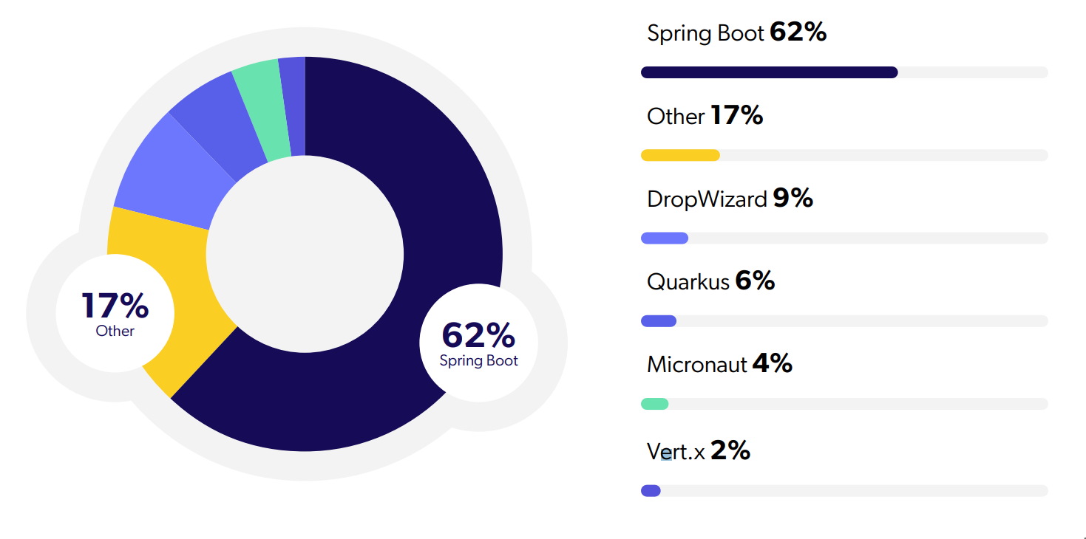
Zastupljenost radnih okvira
Zastupljenost radnih okvira u Javi

Slide 4
HTTP
HTTP protokol
Protokol za komunikaciju između klijenta i servera.
HTTP zahtev i odgovor
-> GET / HTTP/1.1 ...
<- HTTP/1.1 200 OK ...

Slide 5
HTTP
public class HttpServerApplication extends GrainApp { public static void main(String[] args) { GrainAppRunner.run(HttpServerApplication.class); } @Controller @RequestMapping("/") public class HttpServerController { @GetMapping public String index() { return "Hello World!"; } } }

Slide 6
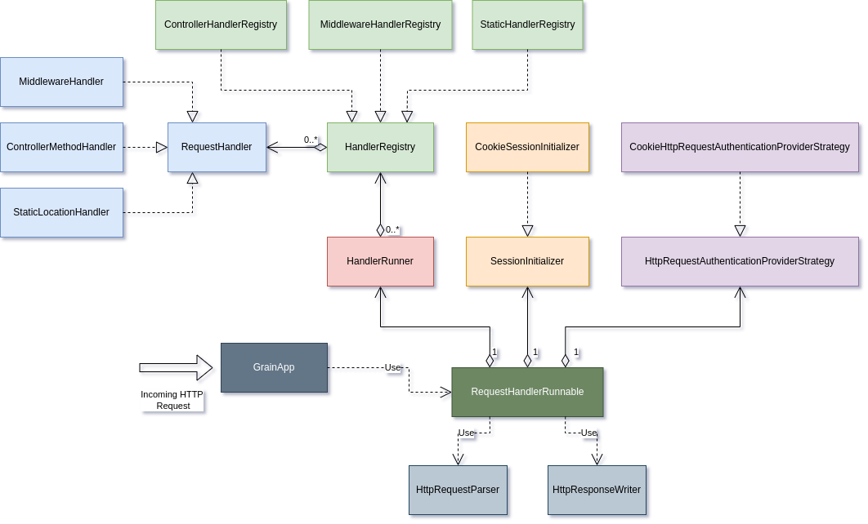
Obrada HTTP zahteva
Dijagram obrade HTTP zahteva

Slide 7
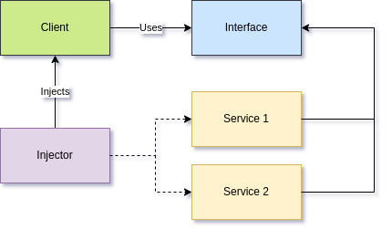
Umetanje zavisnosti
Dijagram šablona umetanja zavisnosti

Slide 8
Templejting jezik
Templejting jezik
Jezik za generisanje dinamičkih veb stranica.
<head> <% @Imports() %> </head> <nav> <a href="/" class="brand-logo">Grain</a> <ul> <% if (authentication != null) { %> <li><a href="/logout">Logout</a></li> <% } else { %> <li><a href="/login">Login</a></li> <% } %> </ul> </nav>

Slide 9
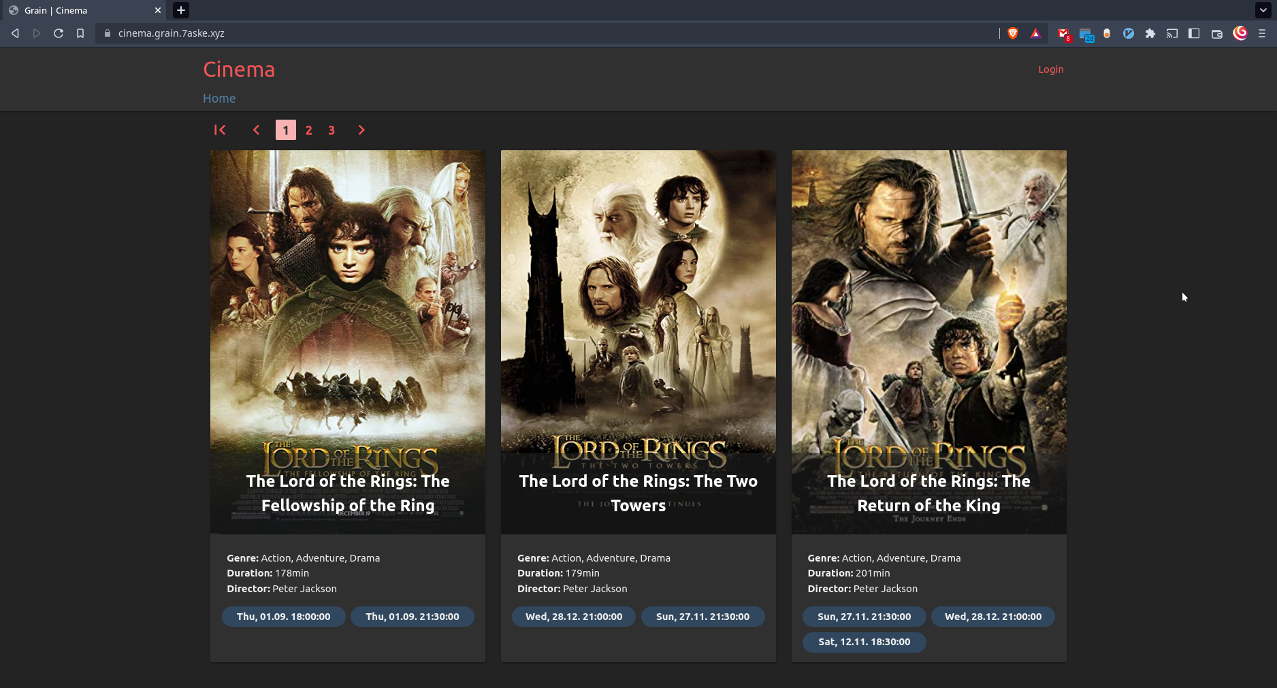
Primer aplikacije

Slide 10
Implementacija
<head> <% @Imports() %> <title>Grain | ${title}</title> </head> <body> <% @Nav() %> <main id="index-page" class="container"> <div class="row mb-0"> <% @Pagination() %> </div> <div class="row"> <% foreach (movie in movies) @MovieCard(movie=movie); %> </div> </main> </body> </html>

Slide 11
Implementacija
@Controller @RequestMapping("/") public class IndexController { private final MovieService movieService; @GetMapping public View index(@RequestParam(value = "page", defaultValue = "0,3") Pageable page) { TemplateView view = new TemplateView("index.gtl"); view.addAttribute("movies", movieService.findAll(page)); return view; } }

Slide 12
Aplikacija u “produkciji”
Aplikacija je takođe dostupna na http://cinema.grain.7aske.xyz/.

Slide 13
Zaključak
…

Slide 14
Hvala na pažnji!

